Slide 1


CREANDO APPS COMPARTIENDO AL MÁXIMO
Estructura, trucos y otros aspectos de interes con el objetivo de compartir la mayor cantidad de código possible entre plataformas.

Slide 2


Javier Suárez
XAML Team Lead Bravent
Microsoft MVP Windows Platform Development
Blog: http://geeks.ms/blogs/jsuarez
Email: javiersuarezruiz@hotmail.com
Twitter: @jsuarezruiz

Slide 3
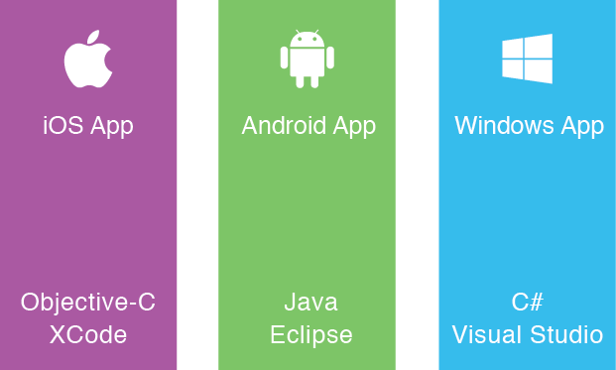
EL PROBLEMA
Creas la misma App
varias veces

Slide 4
COMPARATIVA DE PLATAFORMAS MÓVILES NATIVO
iOS | Android | Windows Phone
Xcode | Android Studio | Visual Studio
ObjectiveC o Swift | Java | C#
Storyboard | AXML | XAML
MVC | MVC | MVVM
IDE
Lenguaje
Vistas
Patrón diseño

Slide 5
¿Qué podemos compartir con este planteamiento?

Slide 6
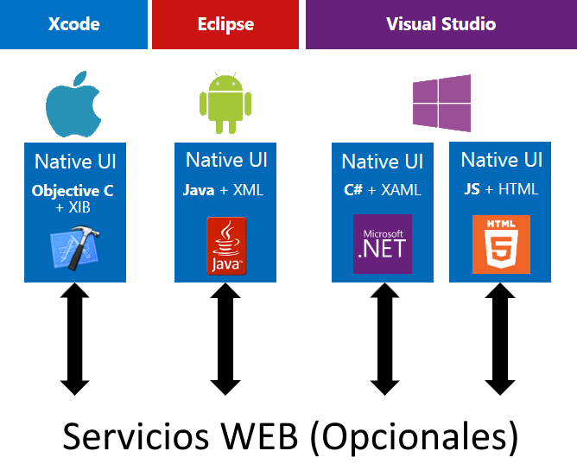

Slide 7
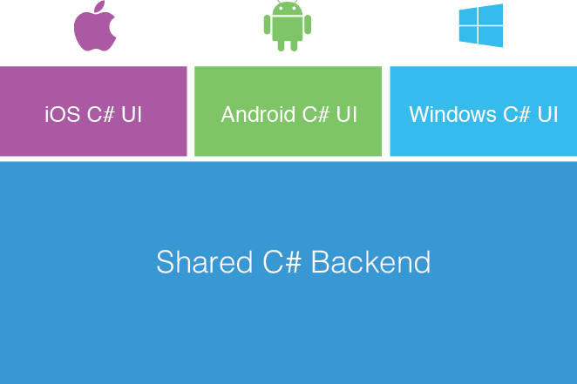
El enfoque de Xamarin
Con Xamarin.Forms:
Se comparte más, controles compartidos
El enfoque tradicional de Xamarin
Shared UI Code

Slide 8
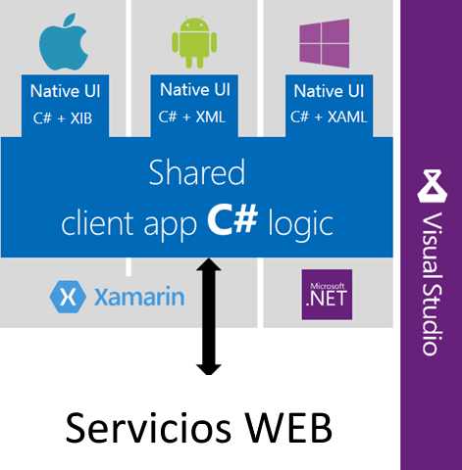

Slide 9
TÉCNICAS DE REUTILIZACIÓN DE CÓDIGO
Ctrl-C, Ctrl-V
Enlazado de ficheros
Compilación Condicional
Portable Class Library
Copiar y pegar.
Mismo código duplicado.
Difícil de mantener.
Evitar en lo posible.
Enlaces simbólicos.
Depende del lenguaje.
Permite mantener código específico de cada plataforma.
Por contra, multiplica las ramas a mantener.
Código manejado común a las plataformas.
MVVM
Modelo
VistaModelo
Vista

Slide 10
MVVM EN APLICACIONES UNIVERSALES
Vista
VistaModelo
Modelo
Data Binding
Lógica de Negocio
Comandos
Modelo
Lógica de
Presentación
Interfaz de Usuario
Lógica de Negocio
Main
View.Xaml
Main
ViewModel.cs

Slide 11

¿Y todo esto con una App “real”?

Slide 12
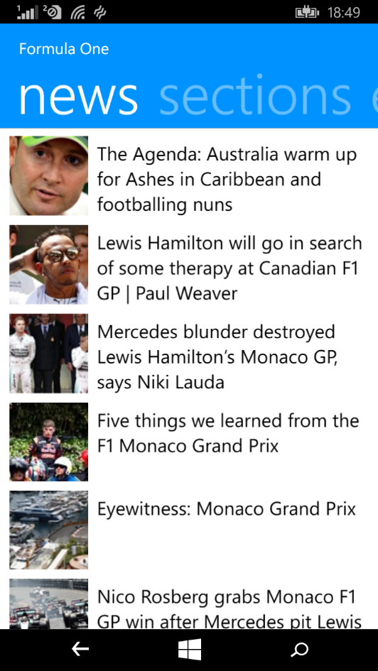
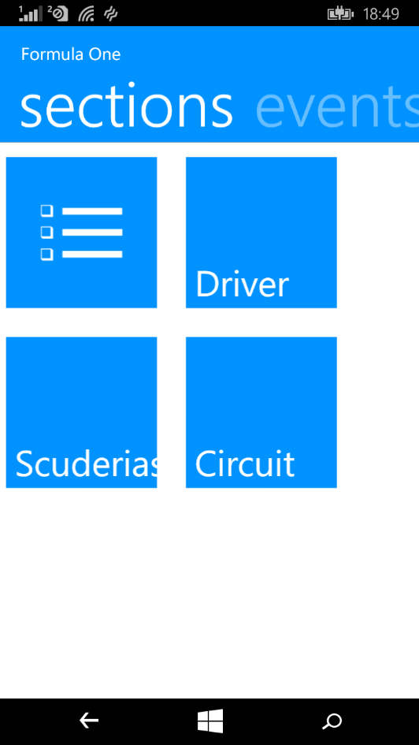
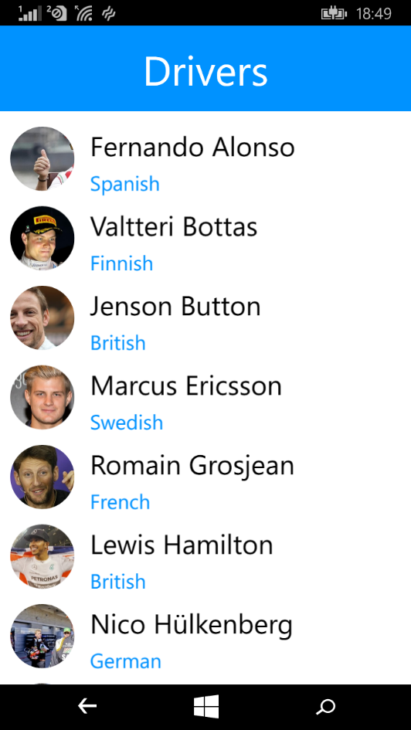
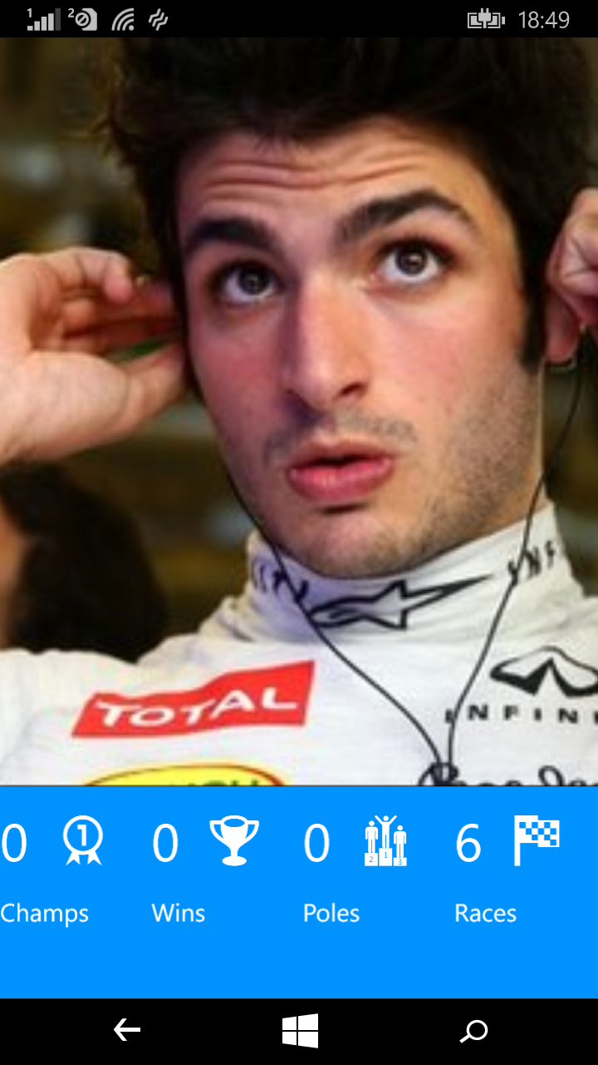

Slide 13
Utilizando Xamarin Classic

Slide 14
COMPARATIVA DE PLATAFORMAS MÓVILES XAMARIN
iOS | Android | Windows Phone
Visual Studio | Visual Studio | Visual Studio
C# | C# | C#
Storyboard | AXML | XAML
MVVM | MVVM | MVVM
IDE
Lenguaje
Vistas
Patrón diseño

Slide 15
MVVM
View
ViewModel
Model
View
ViewModel
Model
View
ViewModel
Model
get/set Propiedades
Comandos
C#
Models
Notifica cambios
Específico de la Plataforma
Cross Platform

Slide 16
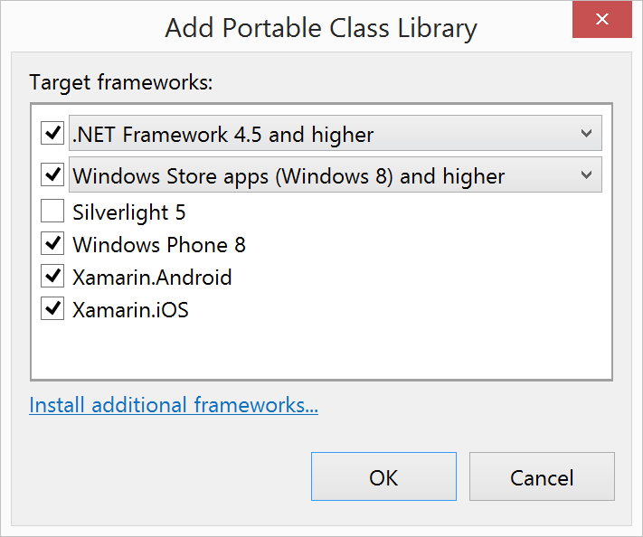
PORTABLE CLASS LIBRARY
1 Librería
Multiples Platformas
Incluyendo:
Xamarin.Android
Xamarin.iOS

Slide 17
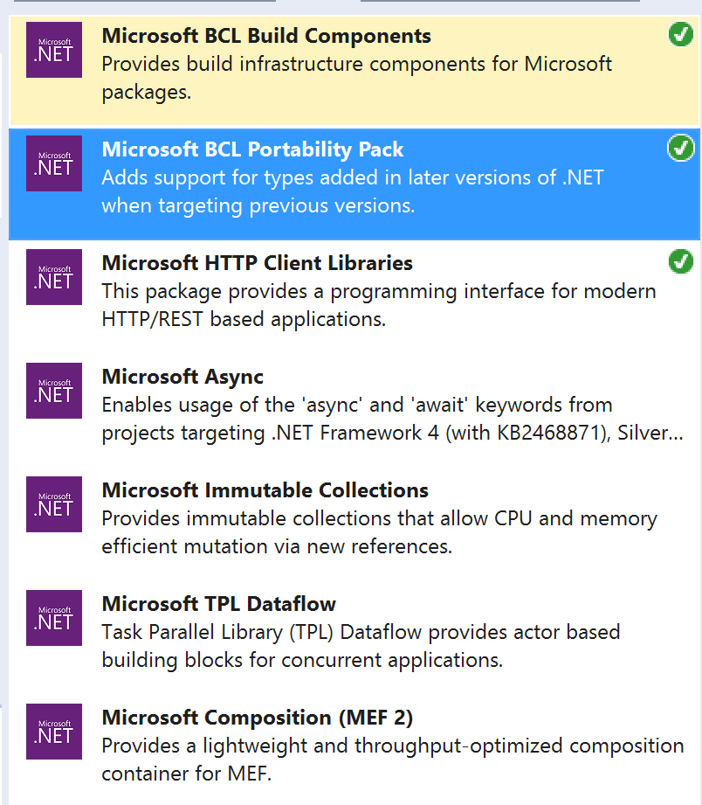
CARACTERÍSTICAS DE UNA PORTABLE CLASS LIBRARY
Código compartido centralizado
Se depura igual que si el código estuviese en un Proyecto específico.
Compartir Proyecto/Assembly
NuGet

Slide 18
MVVMCross & PCL
View
ViewModel
Model
View
ViewModel
Model
View
ViewModel
Model
Propiedades
Comandos
C#
Model
Notifica cambios
Específico de Plataforma
Cross Platform -PCL

Slide 19
DEMO
Nuestra App utilizando MVVMCross

Slide 20
Utilizando Xamarin.Forms

Slide 21
COMPARATIVA DE PLATAFORMAS MÓVILES XAMARIN
iOS | Android | Windows Phone
Visual Studio | Visual Studio | Visual Studio
C# | C# | C#
XAML | XAML | XAML
MVVM | MVVM | MVVM
IDE
Lenguaje
Vistas
Patrón diseño

Slide 22
ARQUITECTURA DE APPS CON XAMARIN.FORMS
View
ViewModel
Model
View
ViewModel
Model
View
ViewModel
Model
Propiedades
Comandos
C#
Model
Notifica cambios
Cross Platform –PCL o Shared

Slide 23
DEMO
Ahora utilizando Xamarin.Forms

Slide 24
UTILIZANDO NATIVO
View
View
View
ViewModel
Controller
Controller
Services
Services
Services
App
App
App
Web Services Backend C#
Web Services Backend C#
Web Services Backend C#
Web Services

Slide 25
UTILIZANDO XAMARIN CLASSIC
View
View
View
View Model
Model
Services
Services
Services
Services
App
Web Services Backend C#
Web Services

Slide 26
UTILIZANDO XAMARIN.FORMS
View
View (Custom Render)
View (Custom Render)
View (Custom Render)
View Model
Model
Services (Implementation)
Services (Implementation)
Services (Implementation)
Services
App
Web Services Backend C#
Web Services

Slide 27

CONCLUSIONES RÁPIDAS
Siendo ordenado y siguiendo una serie de patrones podemos compartir entre el 65% y el 95% del código de una App móvil multiplataforma.
Xamarin.Forms no es siempre la solución más ideal dependiendo de las características del Proyecto.

Slide 28
¿PREGUNTAS y RESPUESTAS?
Dudas?
P&R

Slide 29
GRACIAS a TODOS
Por vuestro tiempo!
Javier Suárez
Microsoft MVP Windows Platform Development
Blog: http://geeks.ms/blogs/jsuarez
Email: javiersuarezruiz@hotmail.com
Twitter: @jsuarezruiz

Slide 30

CREANDO APPS COMPARTIENDO AL MÁXIMO
Estructura, trucos y otros aspectos de interes con el objetivo de compartir la mayor cantidad de código possible entre plataformas.

